Slide 1

Señores
BIENVENIDOS a la Presentación de
«C A M I R I»
(CAPITAL PETROLERA DE BOLIVIA) fundada el 12 de Julio de 1935
HISTORIAS - VIVENCIAS – ANECDOTAS - PERSONAJES
MUSEO Y EL TITANIC
Javier De Llano López
Santa Cruz - 2019

Slide 2
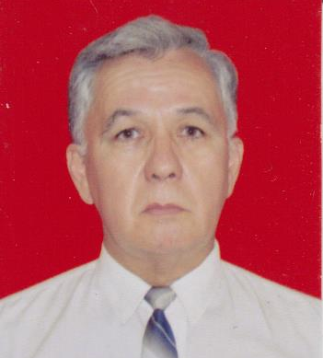
Javier de llano López ………………….. CAMIREÑO
NaciO EL 31-marzo-1953 (66 años)
EN CAMIRI «CAPITAL PETROLERA DE BOLIVIA»
Técnico químico (1975)
Especialista en Dibujo arquitectonico (1979)
Salta – argentina
CREador el «proyecto cordillera»: CON
carta de felicitacion de la presidencia de la republica declarandolo «pionero nacional» (29-marzo-1990)
DESCUBRIO el «metodo alfa» (algebra , factorizacion)
TRABAJO DE INVESTIGACION MATEMATICA - 1991 -
1er. Puesto - II feria universitaria de la uagrm – sta. Cruz (OCT.-1992).
33 AÑOS (1985 - 2018)
TRABAJO COMO QUIMICO DE LODOS
PAISES: bolivia , argentina, brasil , venezuela y México
EMPRESAS: ypfb – barco – baroid – equipetrol - halliburton

Slide 3


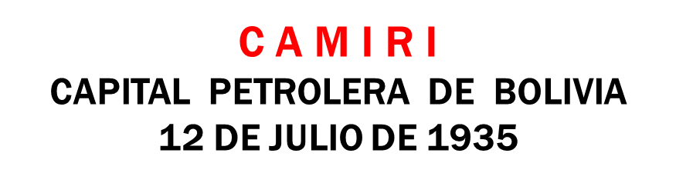
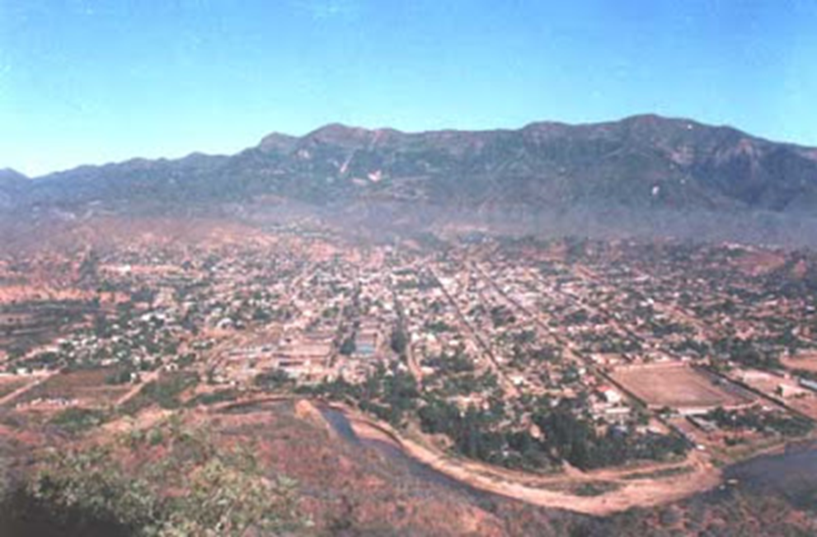
La ciudad de CAMIRI, al fondo el Milenario Cerro SARARENDA

Slide 4
LOS NOMBRES Y TITULOS DE
C A M I R I
La indómita Nación GUARANI con respecto a la Comunidad
“KAA-MIXI, derivo a KAA-MIRI y finalmente quedo en CAMIRI”
“CAMIRI o La BOMBA” llevo doble nombre durante 13 años
(de 1922 al 12-Julio- 1935)
Esta doble nominación termino en Julio de 1935, cuando este lugar pasó a denominarse Camiri, en forma oficial y definitiva.
“CAMIRI” fue fundada el 12 de Julio de 1935
Bajo la presidencia del Dr. José Luis Tejada Sorzano que dicto el Decreto disponiendo la expropiación de 300 hectáreas – la mayor parte de la propiedad denominada Ysipoty- al lado del Campamento petrolero Camiri. Y a partir de la 2da. quincena de julio de 1935, comenzaron los trabajos de urbanización a cargo del personal Militar para dar nacimiento a un pueblo (SIN NINGUN TIPO DE FESTEJOS POR SU FUNDACION) que con el correr del tiempo habría de convertirse en una sólida columna económica de Bolivia.
“CAMIRI”, elevada a rango de Sección Municipal
mediante ley del 6 de noviembre de 1940
“CAMIRI” declarada “CAPITAL PETROLERA DE BOLIVIA”
En la presidencia del Gral. Alfredo Ovando, se dicta el Decreto Ley del 22-Junio-1966.
“CAMIRI” ostenta el título de CIUDAD
a partir del 4 de Marzo de 1988.

Slide 5

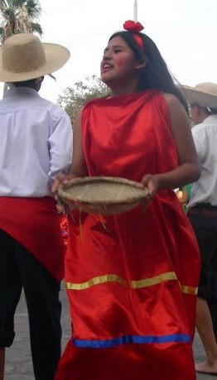
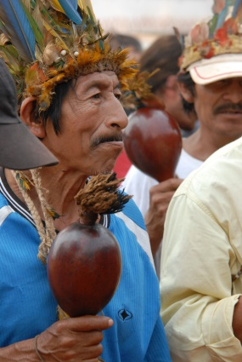
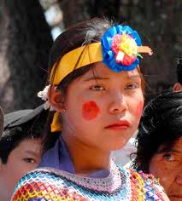
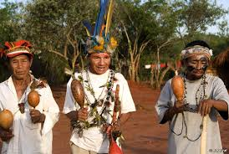
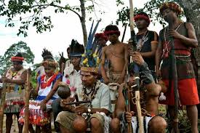
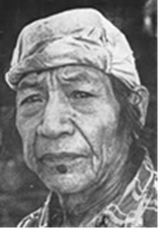
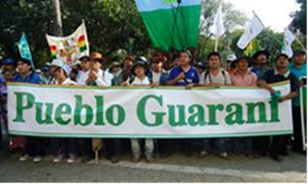
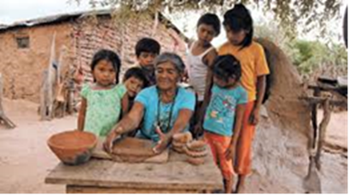
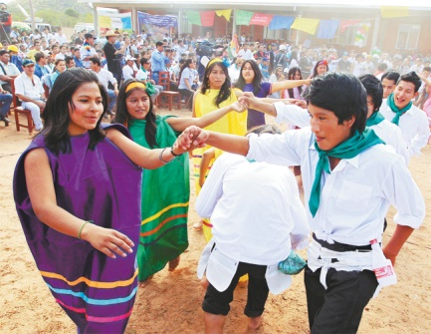
Los Guaranies
La palabra «GUARANI» , significa «combatid-los". Por otra parte significa precisamente "guerra" o "guerrear". Por lo que se consideraban una NACION de GUERREROS. Descubrimientos en sitios arqueológicos representan un testimonio de la existencia de este grupo étnico a partir del siglo V (500 d. C.), con características que lo distinguen claramente de otros grupos de la misma familia lingüística. .
Son un Grupo de PUEBLOS NATIVOS SUDAMERICANOS que se ubican en PARAGUAY, ARGENTINA, BRASIL, URUGUAY y Sureste de BOLIVIA (Tarija, Santa Cruz y Chuquisaca).
Los GUARANIES son DUEÑOS del Poro o Mate, antigua tradicion.

Slide 6
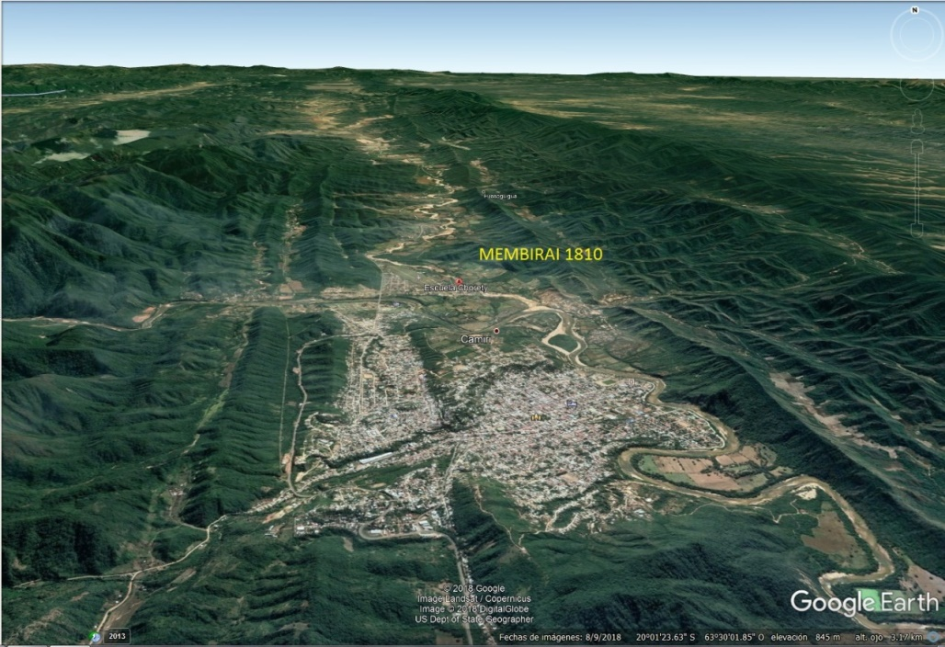
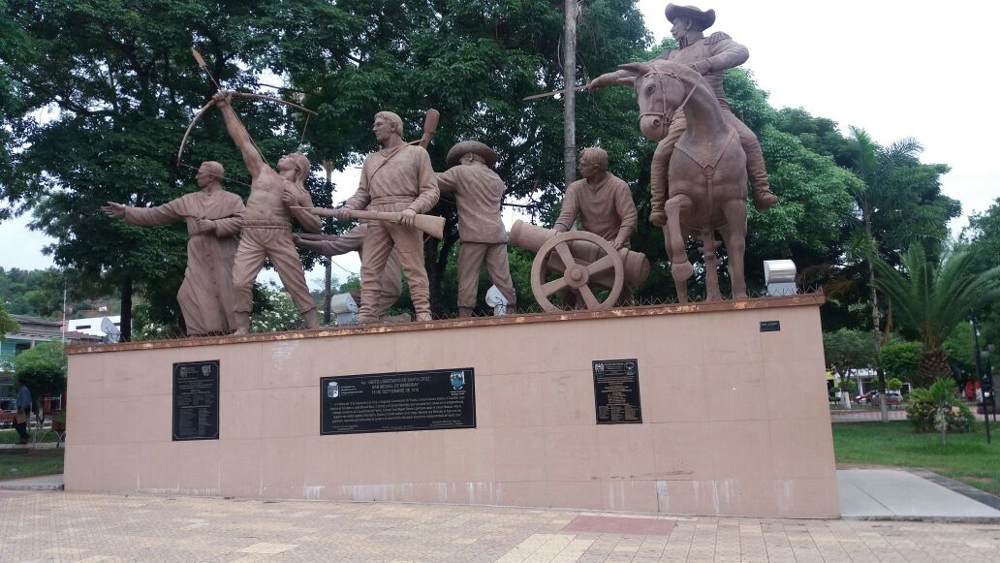
1
1810
Alzamiento de MEMBIRAY
MEMBIRAI, vocablo guaraní empleado por la mujer, significa “mi hijo o hija”.
El Fuerte de San Miguel de Membiray, fue fundado el año 1798, ubicado a orillas del Rio Parapeti, muy cerca de Choreti. Los primeros días de 1805 llega al Fuerte de Membiray el Sacerdote José Andrés Salvatierra al haber sido nombrado “obispo capellán de las tropas acantonadas en tierra de los Guaranies”, y trae con el a un adolescente para que cumpla las funciones de Sacristán. Se trata de Jose Manual Baca, quien años más tarde será mejor conocido por su apodo: CAÑOTO. La revolución estalla (según Jose Benjamin Burela), el 10 de Septiembre de 1810 en Membiray, 1er. GRITO LIBERTARIO DE SANTA CRUZ , siendo depuesto y expulsado el Comandante del Fuerte, el Coronel Jose Miguel Becerra.

Slide 7
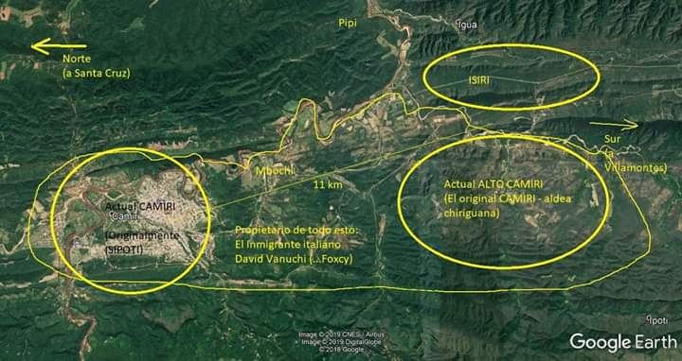
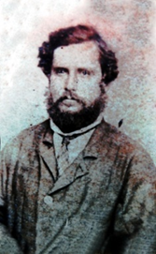
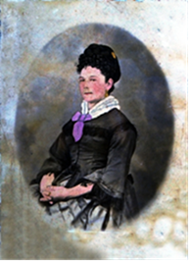
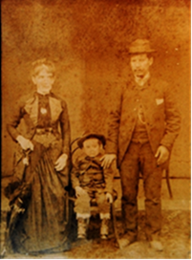
En 1865
DAVID VANNUCCI FOXCI, llega desde ITALIA
En 1865, llegaron de Italia, don DAVID VANNUCCI, don Pedro Polli y Pedro Bossi. Don David Vannucci se establecio en Ka-amiri (actual Alto Camiri). Pedro Polli y Pedro Bossi lo hicieron en Lagunillas. Don David Vannucci, se dedicó a la actividad agropecuaria, aprovechando las aguas cristalinas de una quebrada, construyo una choza con techo de paja. Aprovechando las aguas del Parapeti que pasa por Isipoty, para fundar en dicha comunidad una estancia ganadera MODELO. Contrajo matrimonio con la Sra. Amalia Vargas (de Lagunillas), hijos (Manuel y Amalia). Manuel se caso con Doña Carmen Gonzales. (Hijos: Manuel, David, Victor, Moises, Eumelia, Carmen y Josefa). Manuel Vannucci, fallecio en 1920. Los primeros personeros de la STANDARD OIL, llegaron en 1922 a Ysipoty (Actual CAMIRI), entrando en tratativas con la Sra. Carmen vda. de Vannucci (Arrendamiento de terreno x combustible).

Slide 8
1900 - 1910
Don Luis Lavadenz Reyes
-O-
(1872 – 1954). Nacido en Sucre. Estudio en la Facultad de Ing. (Chile). Sin terminar. En Santa Cruz se caso con doña Candelaria Flores. Conocedor de la zona. Don Luis fue contratado por terratenientes de la provincia Cordillera, para efectuar las mensuras y el alinderamiento de sus posesiones. Reunió un equipo de capataces, peones, recuas de mulas, aprovisionamientos y planeo sus viajes, durante las temporadas secas (de Abril hasta Diciembre).
EL DESCUBRIMIENTO: SAIPURU (Prov. Cordillera – Sta. Cruz)
La Hacienda de don Crisologo Vaca (1907)
HAY «DOS» VERSIONES
LA PRIMERA: Realizando trabajos de mensura de terrenos, por falta de Mulas, se vio obligado a pernoctar donde don Crisologo Vaca quien le comento sobre el Petróleo que alli emanaba en forma natural y les servía para curar a los Animales y para Alumbrarse. ENVIO muestras a Buenos Aires
LA SEGUNDA: Don Luis de ida a Buenos Aires a Medicinarse paso por Saipuru y se LLEVO muestras de petróleo.
EL RESULTADO: (Dr. Bonarelli, Prestigioso Químico de Buenos Aires)
De la Muestra: PETROLEO con alto contenido de gasolina……………..

Slide 9
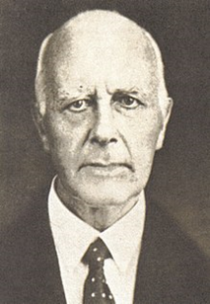
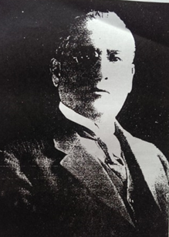
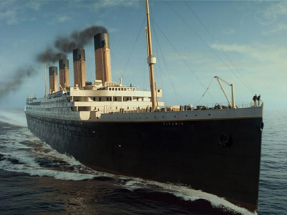
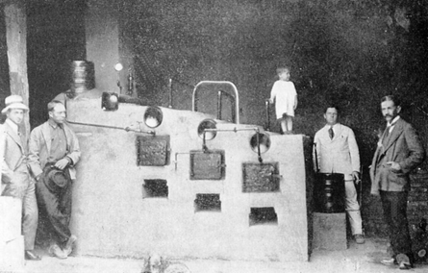
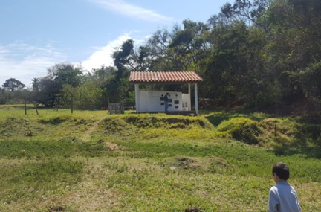
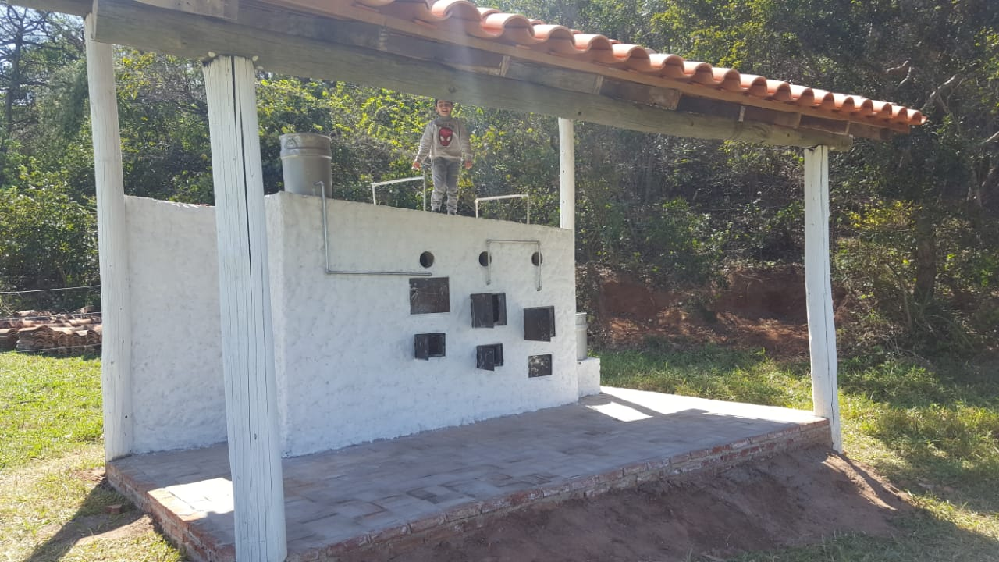
1910 - 1920
La FARQUHAR, perforo 2 Pozos: Cuevo (1911), Charagua (1914)
Percibal Farquhar, Luis Lavadenz Reyes, el TITANIC
ESPEJOS, la 1ra. Refineria de Petroleo de Bolivia (Sta. Cruz – Bolivia) 1915

Slide 10




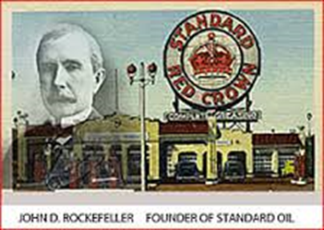
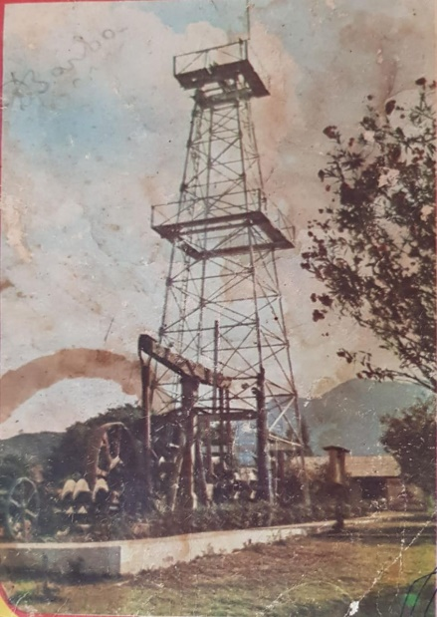
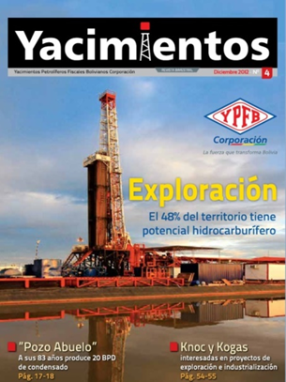
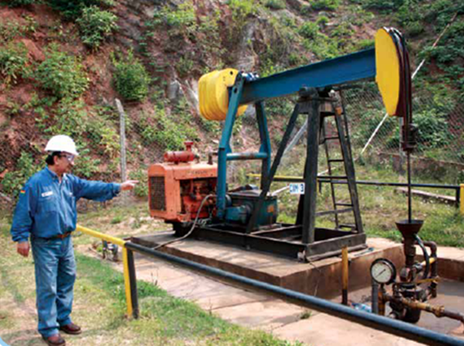
1920 - 1930
1922, aparece la Standard Oil en Isipoty (Hoy CAMIRI).
La Standard Oíl descubre Bermejo (1924), Sanandita (1926)
También 1926 CAM-1 (Boom Petrolero) y CAM-3 (Pozo Abuelo de Bolivia)

Slide 11
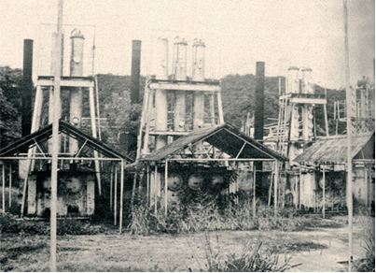
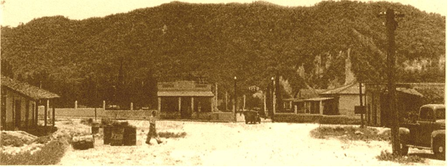

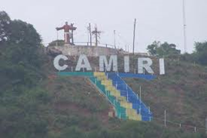

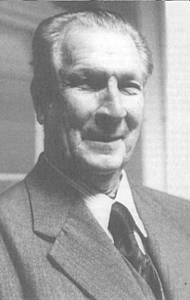
1930 - 1940
1930, la Standard Oíl Instala 2 Refinerías (Sanandita y Camiri)
1932 – 1935 La Guerra del Chaco (Bolivia vs. Paraguay)
1935 (12 de Julio) La Fundación de CAMIRI
1936 La creación de YPFB (Yacimientos Petrolíferos Fiscales Bolivianos)
1938 La Peste Bubónica en CHORETY (Población GEMELA de Camiri)

Slide 12
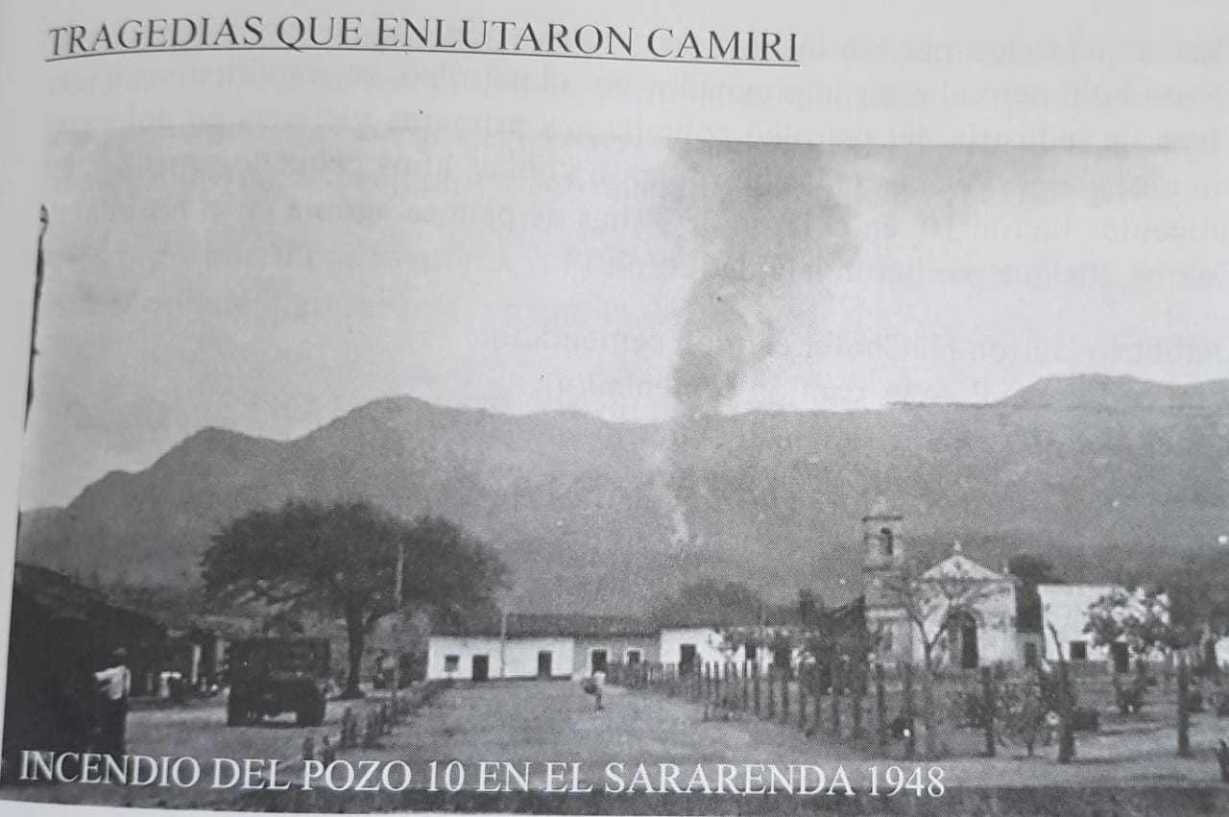
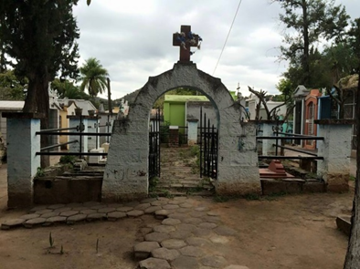
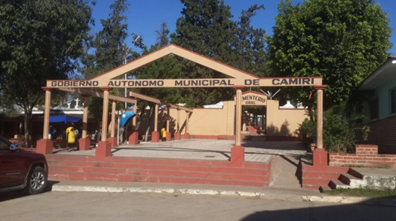
1940 - 1950
1948 Los 10 Quemados: Pozo 10 (6-Octubre-1948) Hs. 10:00 a.m.
1).- Demetrio Burton H. (Chofer del Camión Cementador)
2).- Ramiro Vargas P. (Ayudante del Camión Cementador)
3).- Rogelio Galarza R. (Enganchador) murió en el acto.
4).- Hilarión Ojeda Dominguez (Ayudante de Pozo)
5).- Wilfredo Torrico T. (Perforador)
6).- Ángel Rojas C. (Maquinista)
7).- Héctor Ferrufino V.
8).- Manuel Gutiérrez D.
9).- Segundino Peralta T.
10).- Octavio Justiniano C.
EN HOMENAJE A ESTOS VALEROSOS TRABAJADORES DEL POZO 10, HAY UN MAUSOLEO COMUN Y LAS CALLES DEL CAMPAMENTO DE YPFB, TOMARON SUS NOMBRES

Slide 13
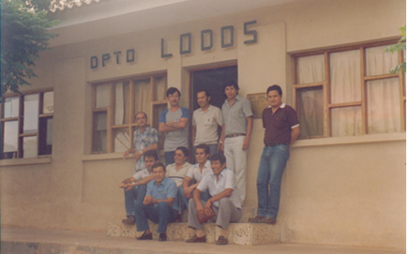
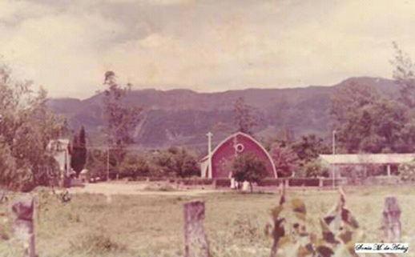
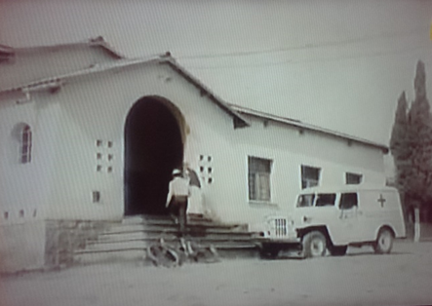
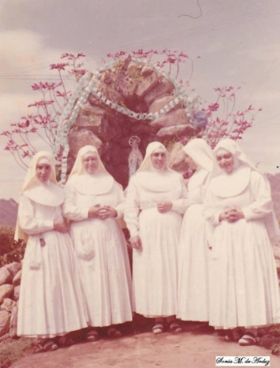
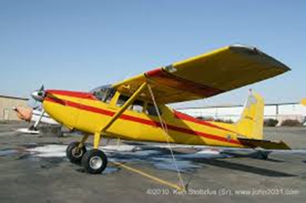
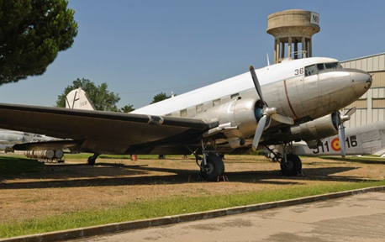
1950 - 1960
1950 Inicia actividades el Depto. LODOS (de los mas antiguos de YPFB) 1952 Llegan a Camiri las Hermanitas CLARISAS (Capilla y Hospital YPFB)
1953 La creación del SERVICIO AEREO de YPFB
1953 Llegada de 4 Equipos de Perforación a Rotación para CAMIRI

Slide 14
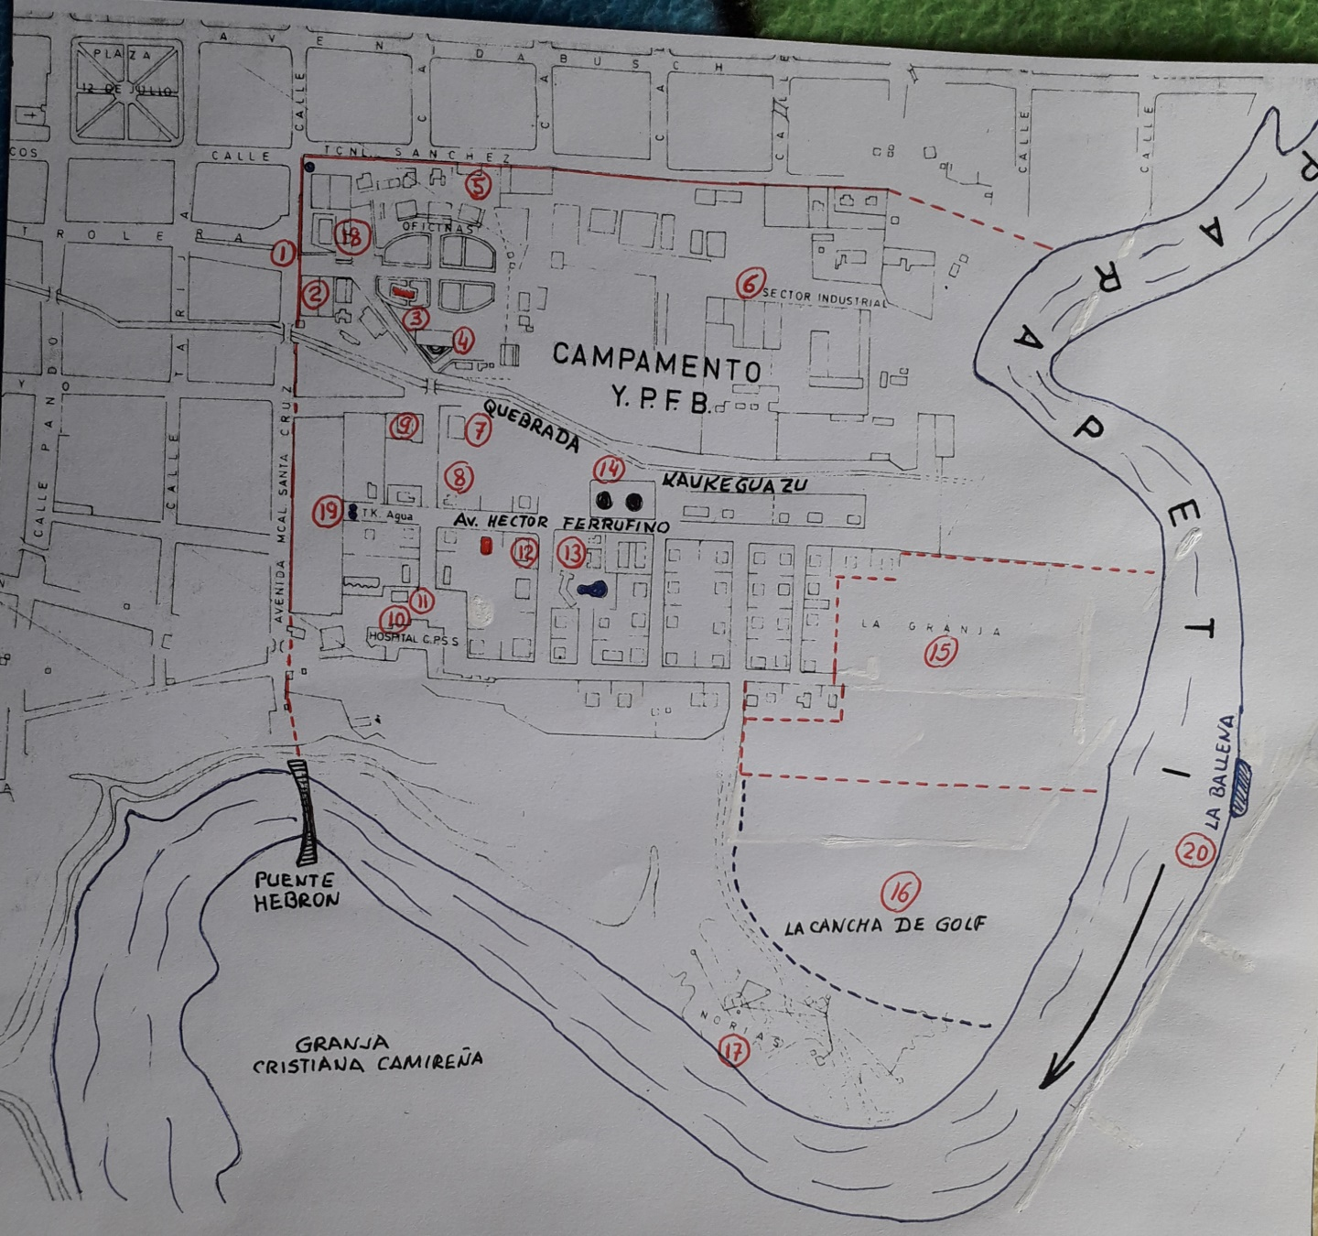
CAMIRI – Plano de YPFB

Slide 15
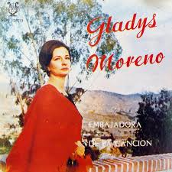
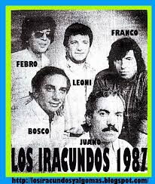
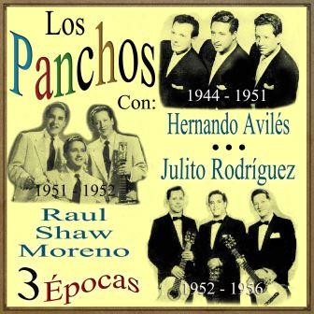
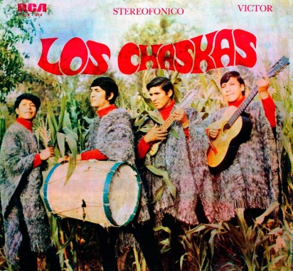
1960
UN AÑO EN LA VIDA DENTRO DEL CAMPAMENTO DE YPFB
«LA EPOCA DE ORO»
Eramos 50 niños y jovenes que viviamos en el Campto. – LOS SERENOS
EL CINE y La CABAÑA PETROLERA
(Artistas Extranjeros y Nacionales)
Gladys Moreno – Los Chascas – Los Panchos – Los Iracundos
Los PANCHOS vivieron casi un mes en CAMIRI
La PULPERIA (productos Argentinos). La LAVANDERIA
Depto. de Relaciones Laborales y de TRANSPORTES y Mantenimiento
La GRANJA, La Cancha de Golf, La BALLENA
El PITO y la Alarma
VIVIENDAS Y OFICINAS: Agua, Luz, Instalación Sanitaria, Gas y TELEFONO

Slide 16
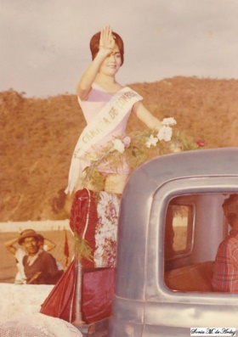
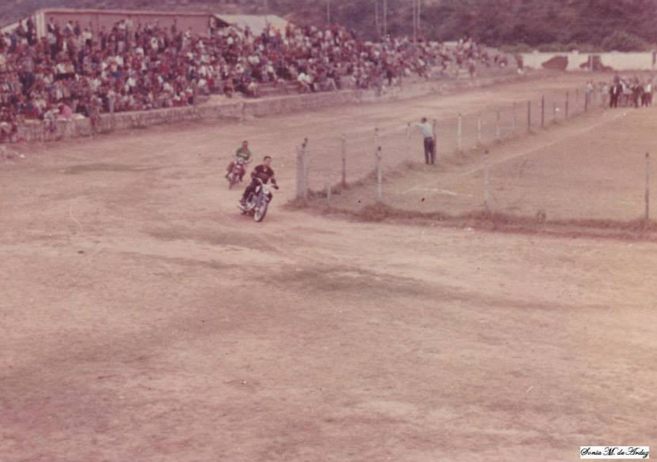
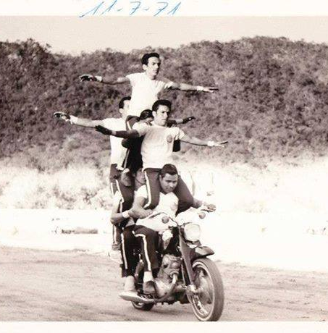
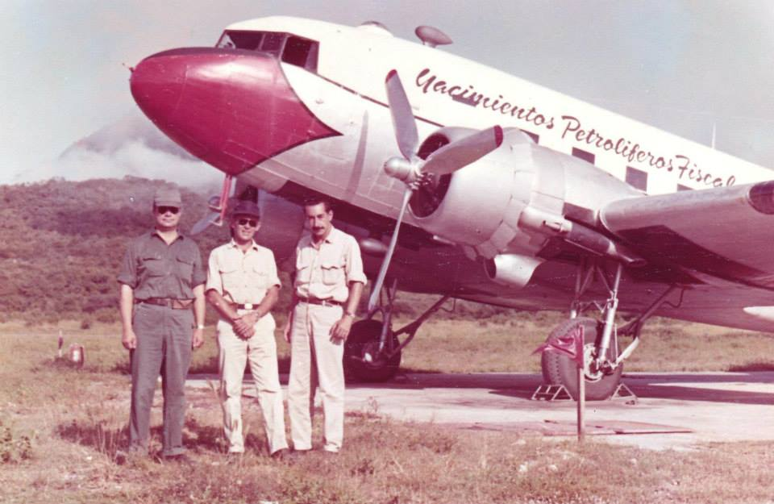
1960
UN AÑO EN LA VIDA DENTRO DEL CAMPAMENTO DE YPFB
«LA EPOCA DE ORO»
Las Fiestas de Reyes (6 de Enero),
Inicio de clases (Escuelas de YPFB), - con Colectivos PROPIOS -
Carnaval (dentro del Campto. De YPFB)
Dia de la Madre (27-Mayo) – La MAMA con 14 Hijos -
San Juan (24-Junio) - Las FOGATAS en los Patios -
Semana Santa (Capilla y CINE)
12 de Julio (día de CAMIRI) y 6 de Agosto (día de la Patria)
FUTBOL (La Selección Camireña vs. Club ALWAY READY)
Elección de Reinas, Motociclismo, Carrera de Autos
El 21 de Diciembre (día del TRABAJADOR PETROLERO)
Navidad (Capilla de YPFB) y Año Nuevo (Cabaña Petrolera)

Slide 17






1960 - 1970
1964 Aprox. fecha Construcción del Arco o Portería de YPFB en CAMIRI
Y construccion de la Catedral. 1967 Descontrol del Pozo MGD-7
1969 Accidente: Aerocomander de YPFB (Lima – Peru) Osman Mendez

Slide 18


1969
RECORDANDO 50 AÑOS DE PERIODISTA (LA VOZ DE LA JEC)
JAVIER DE LLANO LOPEZ
CON MIS 16 AÑOS, INGRESE A LA JEC. DONDE TRABAJE CON LA MADRE ROSA STELLA (ITALIANA), PROFESORA Y DIRECTORA DEL COLEGIO NIÑO JESUS. DENTRO DE LAS ACTIVIDADES: MISAS DOMINICALES, JORNADAS ESTUDIANTILES, TEATRO, RADIO Y PERIODISMO DONDE YO FUI SU 1er. DIRECTOR DEL PERIODICO «LA VOZ DE LA JEC». GRACIAS AL APOYO DE YPFB, CON LA IMPRESIÓN DE LOS EJEMPLARES QUE NOSOTROS ELABORABAMOS Y VENDIAMOS TODOS LOS DOMINGOS. (1969)

Slide 19






1975
Aparece la FIEBRE AMARILLA - CAMIRI (Prov. Cordillera – SCZ)
LUIS VIRUEZ ZABALAGA, es 1ra. VICTIMA (de Lagunillas) PROMO 71.
El Dr. Offman Antunez, dueño de la Clinica San Antonio DIO LA ALARMA
SOBREVIVEN 2 personas (Sr. Clever Bonilla y el Prof. Lucio Dominguez)

Slide 20






1980
1980 LAS GESTAS CIVICAS DEL 11%
Y ALGUNOS PERSONAJES DE CAMIRI
«SI APORTAMOS A LA COLMENA,
TODOS TENEMOS DERECHO A LA MIEL».
El Dr. Enrique Parada nació el 31-Enero-1942 en Lagunillas. En 1971, fue Alcalde de Camiri. Como Presidente del Comité Cívico, encabezo en 1980 LAS GESTAS CIVICAS DEL 11% de las Regalías Petroleras Departamentales. Se decreto la Huelga General Indefinida (duro 14 días), con lo cual Gano el Pueblo de Camiri y la Prov. Cordillera. Fallece 16-Abril-1984
Dr. Enrique Parada A.

Slide 21


1985
En CAMIRI, La Lic. Helen Hayes, Directora del Periodico «LA CARRERTERA», queria hacer un HOMENAJE a CAMIRI, con la presentacion del Plano de la Ciudad. Acordamos, que yo le Proporcionaria el Plano hecho en mi Escuela de Dibujo (1982) y ella lo Publicaría.
Sellamos el compromiso con un APRETON de MANOS.
Este Plano se fue a Holanda – CRUZ ROJA

Slide 22


1986
En CAMIRI, aparece en la Puerta de mi Escuela de Dibujo Arquitectónico un personaje de Aspecto Señorial, media como 2 metros de altura y se presento como don GERMAN GABRIEL ARANA de la Revista «ABRIENDO SURCOS», estaba rumbo a Tucumán (Argentina) para que le elaboren un Plano Turístico de Santa Cruz hasta el 2do. Anillo con edificios en Perspectiva. Después de conversar, le dije que yo podía hacerlo en mismo Precio (250 $) y Tiempo (3 meses) que le proponían en Sta. Cruz. Sellamos con un APRETON de manos.
Trabajo ORIGINAL (2m x 3 m) y Trabajo de IMPRENTA (60 cm x 80 cm)

Slide 23

1987
19 de Mayo de 1987: Trágico Accidente - Naranjillos – La Guardia - SC
Avion TWIN OTHER de YPFB (CP – 1018)
FALLECIDOS (3 Tripulantes): Cap. Heberto Peinado (Piloto)
Cap. Ronny Taborga J. (Co-piloto) Tec. Nery Ojeda (Ing. de Vuelo)
FALLECIDOS (11 Pasajeros): Ing. Miguel Ángel Peña Dajer, Sra.Yemile Dajer vda. de Peña, Ing. Carlos Ibarra O., Ing. Said Barrero, Sr. Roberto Soruco, Sr. Enrique Monje, Sr. Paulino Limón, Sr. José Rodríguez, Sr. Julio Gambarte, Sra. Urbana Colorado vda. de Oropeza, Sra. Irene P. de Alpire.
SOBREVIVIENTES (2): Sr. CESAR Díaz y Sr. CESAR Oropeza Colorado
LOS DOS: CESAR y «APODADOS» LOCO

Slide 24


1990
CENTRO DE INFORMACION ESTUDIANTIL (COOPETROL)
Proyecto creado (1988) por JAVIER DE LLANO LOPEZ para LOS ALUMNOS
Atendiendo GRATIS a Estudiantes de todo el Sud-Este de Bolivia
CARTA DE FELICITACION DE LA PRESIDENCIA DE LA REPUBLICA
DONDE ME DECLARAN: «PIONERO NACIONAL»

Slide 25



1991
DESCUBRIMIENTO DEL METODO ALFA (MATEMATICAS) – MUNDIAL-
AUTOR: Javier De Llano López (CAMIREÑO)
Trabajo elaborado sobre la base del Libro BALDOR y la Serie SCHAUM

Slide 26
1998
1998 EXPLOTO EL POLVORIN DE YPFB (Peñas Blancas) en CAMIRI
El 1ro. De Marzo de 1998, Camiri fue sorprendida por una fuerte explosión, con ventanas rotas, paredes rajadas , el tumbado de muchas casas se vinieron abajo, esto ocurrió en los Barrio San Antonio, San José, Cordillera Sur y Norte. Poco tiempo después, se supo que el POLVORIN DE YPFB, situado en la parte baja del Cerro SARARENDA, había explotado, varias toneladas de dinamita, con fulminantes, que estaban almacenados en un túnel, inexplicablemente, explotaron, muriendo su custodio el joven Jaime Ponce, contratado temporalmente. GRACIAS a una pequeña loma que mitigo la destrucción de la onda expansiva, lo daños no fueron mayores. Llegaron técnicos en Explosivos de La Paz, pero nadie hasta la fecha ha podido dar una explicación sobre las causas de la explosión. El gobierno hizo una evaluación de los daños causados en las viviendas. Era la 2da. Vez que un Polvorín explotaba en Camiri, el 1ro. No causo muerte, solo daños materiales.

Slide 27





2007
CAMIREÑO DE ORO
Ing. LUDGEDIO CABRERA JIMENEZ
Gran personaje Humano y Profesional Petrolero

Slide 28




reconocimiento a nivel mundial por parte de halliburton para el equipo de baroid – bolivia (2014 y 2016)

Slide 29






libroS DE javier DE LLANO LOPEZ

Slide 30



libroS DE javier DE LLANO LOPEZ

Slide 31


Después de + de 50 años
(las letras ypfb en el cerro sararenda y la tea encendida)
Camiri, 12 de Julio de 2016

Slide 32



historia deL PETROLEO EN bolivia (1910 - 1920)
La farquhar perforo 2 pozos (cuevo en 1911 Y charagua en 1914).
Se perforo hasta 200 m. ambos fueron abandonados por problemas tecnicos
Percival farquhar luis lavadenz reyes el titanic (1912)
Henri deterding (HOLANDES) – Royal DEuTch SHELL - cunard lines – titanic
Que hubiera pasado con la historia del petroleo boliviano,
Si don luis lavadenz reyes se hubiera embarcado en el titanic (1912)

Slide 33

CAMIRI
Proyecto Ciudad MUSEO Petrolero
LEY 2240 del 31 de Julio de 2001

Slide 34






CAMIRI
Proyecto Ciudad MUSEO Petrolero
CAMIREÑO DE ORO
LEY 2240 del 31 de Julio de 2001

Slide 35


MI OPINION PERSONAL
Como Camireño, Ex-trabajador Petrolero de YPFB
(La Gran Escuela) y otras Empresas Privadas, creo que TODOS LOS TRABAJADORES (Activos y Pasivos), de YPFB, OPERADORAS Y EMPRESAS DE SERVICIO tenemos la Obligación Moral y Material de dejar las
BASES Literarias y FISICAS de la
HISTORIA PETROLERA DE BOLIVIA con una BIBLIOTECA y un MUSEO «en CAMIRI» para que las futuras generaciones conozcan como fueron los inicios del PETROLEO (ORO NEGRO) Boliviano, Pilar fundamental de la Economía de Bolivia durante muchas DECADAS (mas de 50 años aportando al País) y que continua hoy en la ACTUALIDAD.
«SEÑORES EL TURISMO ES DINERO QUE INGRESA»

Slide 36

NO MOLESTAR
«ESTAMOS TRABAJANDO»
MUCHAS GRACIAS

